Slide 1

BUỔI 5: EVENT HANDLING & USESTATE

Slide 2
Nội dung buổi học
  Event Handling
  useState Hook
  3. Bài tập thực hành tại lớp

Slide 3
Event Handling trong ReactJS
  Trong ReactJS là quá trình xử lý các sự kiện (events) xảy ra trong ứng dụng, như khi người dùng tương tác với giao diện, chẳng hạn như nhấn nút, nhập dữ liệu vào ô input, di chuột qua một phần tử, và nhiều tình huống khác.
  React cung cấp một cách tiếp cận đơn giản và hiệu quả để quản lý các sự kiện thông qua các thuộc tính (props) của component.

Slide 4
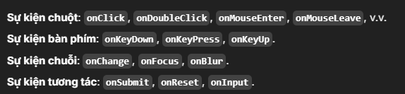
Event Handling trong ReactJS

Slide 5
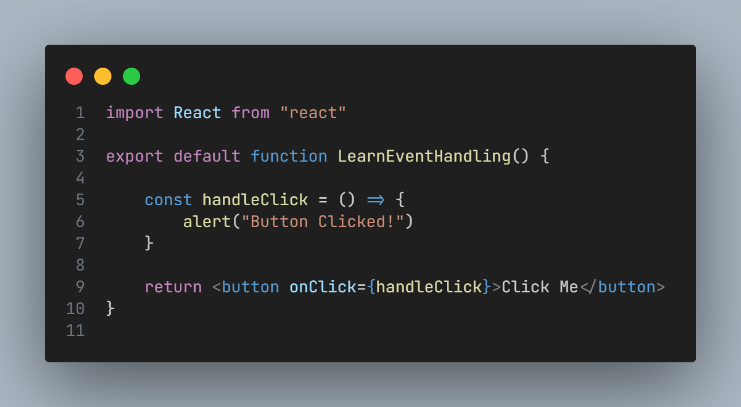
Cách thức hoạt động
  Gán Sự Kiện: Bạn có thể gán các hàm xử lý sự kiện (event handler) cho các phần tử trong JSX bằng cách sử dụng các thuộc tính tương ứng với sự kiện.
  Ví dụ, để xử lý sự kiện onClick, bạn sẽ sử dụng thuộc tính onClick.
  Sử Dụng Hàm: Khi sự kiện xảy ra, hàm xử lý sẽ được gọi, và bạn có thể thực hiện các hành động như cập nhật trạng thái (state), thay đổi giao diện hoặc gọi các hàm khác.

Slide 6
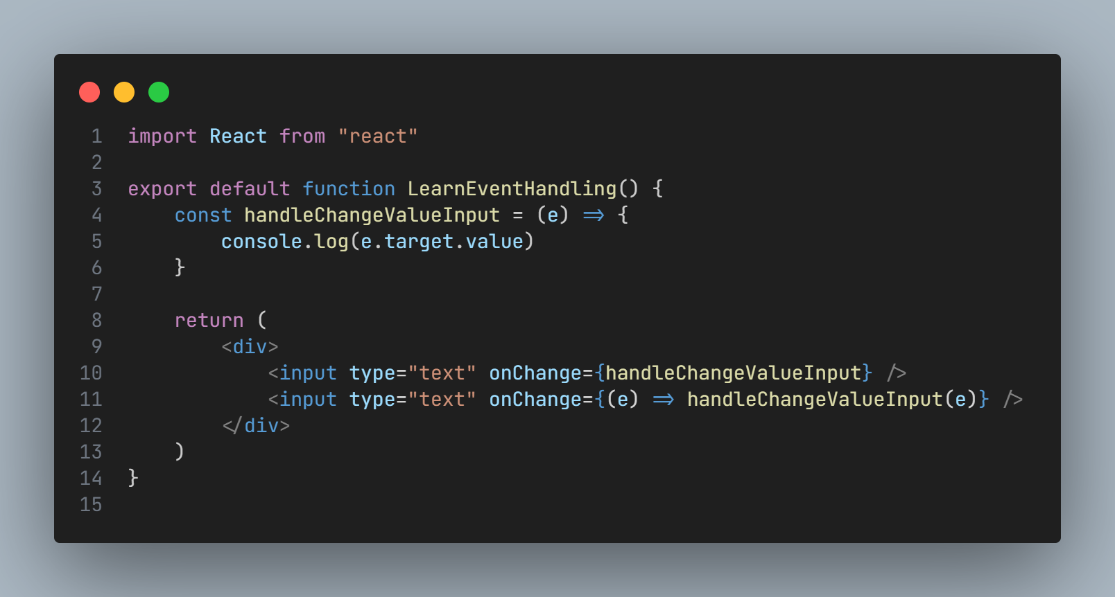
  Sử dụng Default Function và Arrow Function

Slide 7
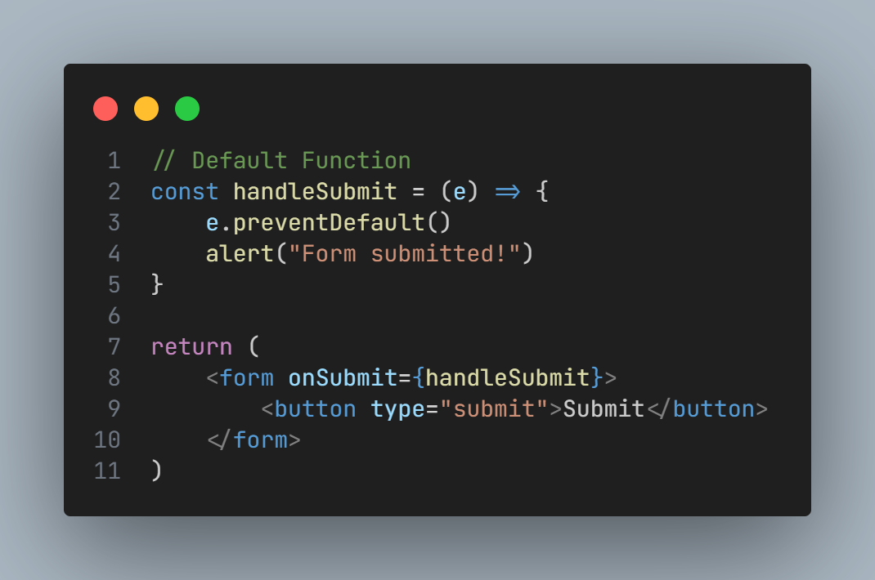
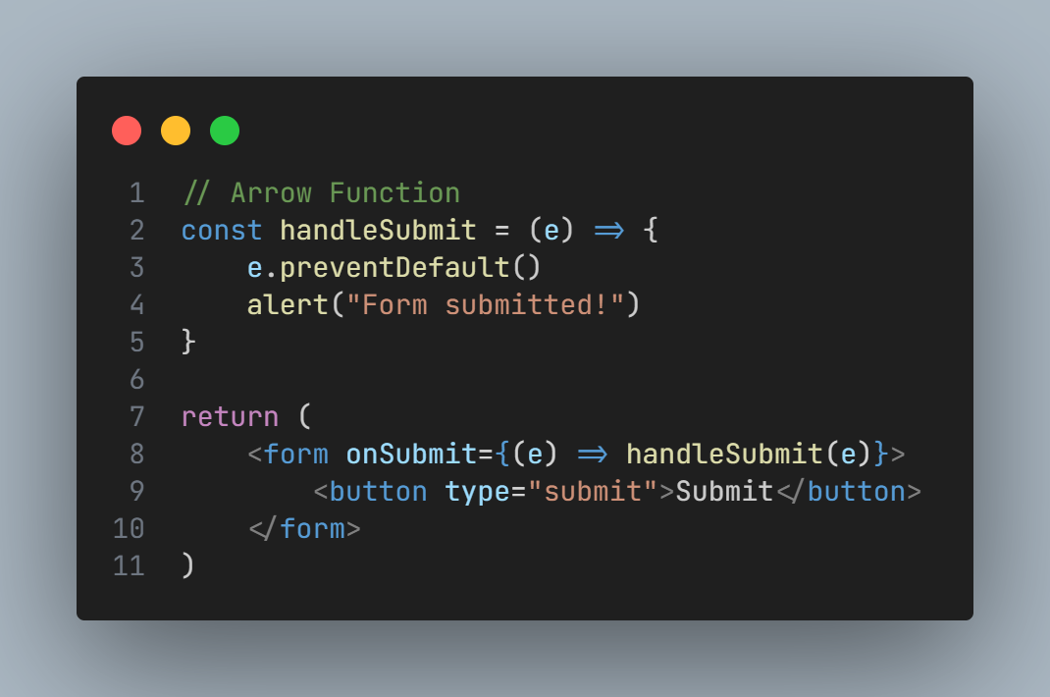
  Ngăn chặn các hành vi mặc định của HTML Form
  Default Function
  - React sẽ tự động truyền đối tượng sự kiện vào hàm xử lý sự kiện
  Arrow Function
  - Phải thêm event truyền vào hàm

Slide 8
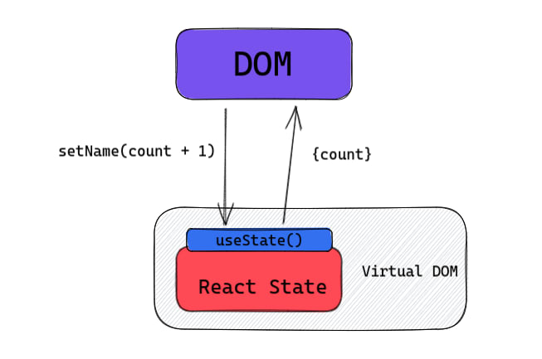
useState trong ReactJS
  useState là một hook trong React cho phép bạn thêm state (trạng thái) vào các functional components.
  Trước khi React giới thiệu hooks, chỉ có class components mới có khả năng quản lý state. Với useState, bạn có thể quản lý state một cách đơn giản và tiện lợi trong functional components.

Slide 9
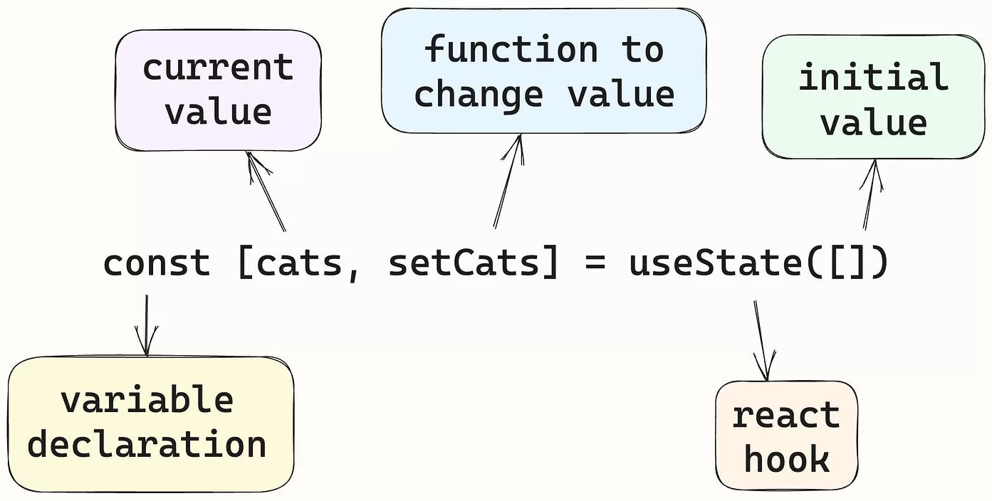
Nguyên lý hoạt động
  Khởi tạo State: Khi bạn gọi useState, bạn truyền vào một giá trị khởi tạo (initial state). Hàm này trả về một mảng gồm hai phần tử:
  Giá trị hiện tại của state.
  Một hàm để cập nhật giá trị của state.
  Cập nhật State: Khi bạn gọi hàm cập nhật state, React sẽ lên lịch một lần render lại component với state đã được cập nhật.
  Cú pháp khai báo trong useState

Slide 10
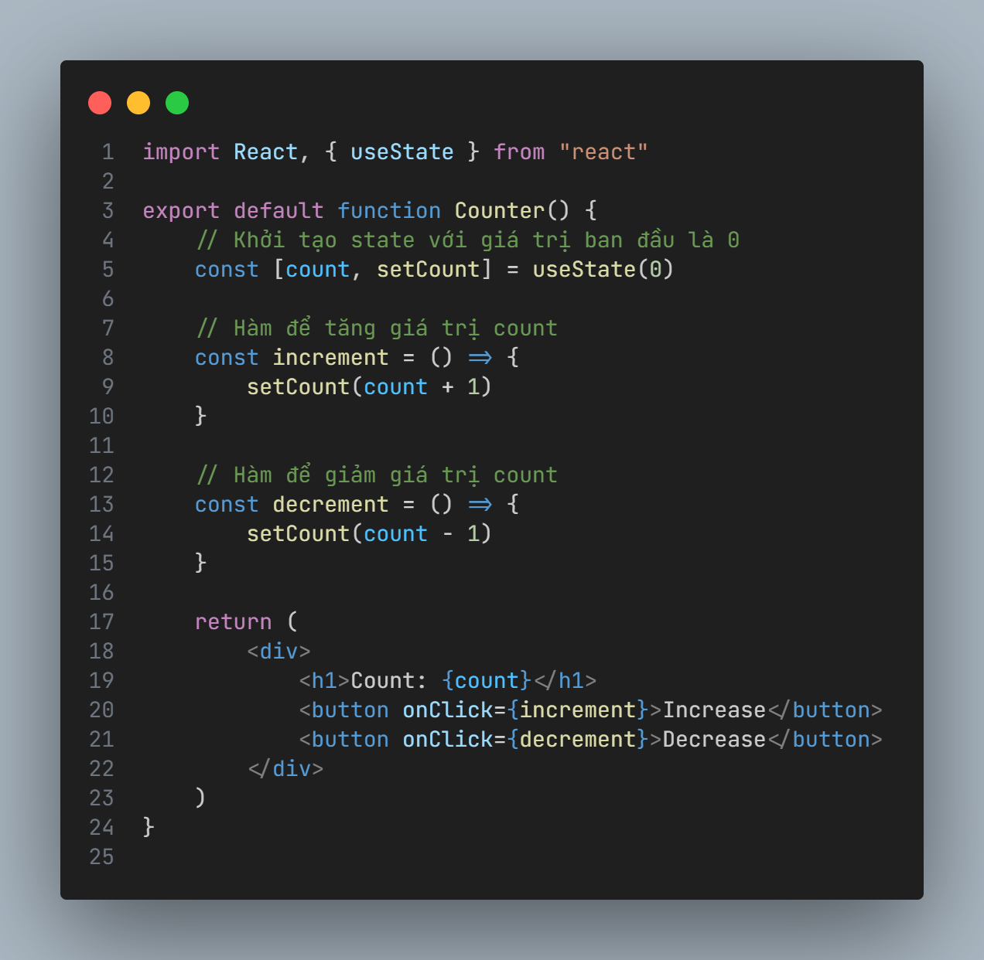
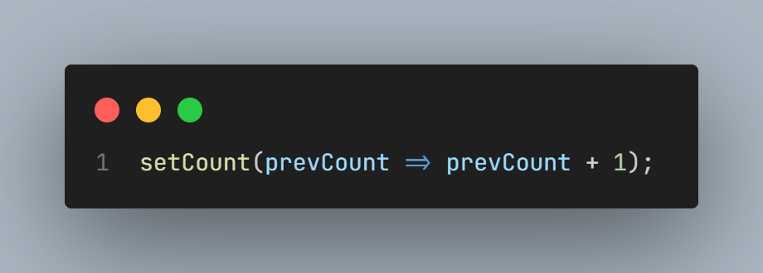
Nguyên lý hoạt động
  Lưu ý:
  Cập nhật state bằng setState là bất đồng bộ.
  Điều này có nghĩa là nếu bạn gọi setCount(count + 1); nhiều lần liên tiếp mà không có delay, giá trị của count có thể không được cập nhật ngay lập tức.
  Để tránh vấn đề này, bạn có thể sử dụng hàm trong setCount:

Slide 11
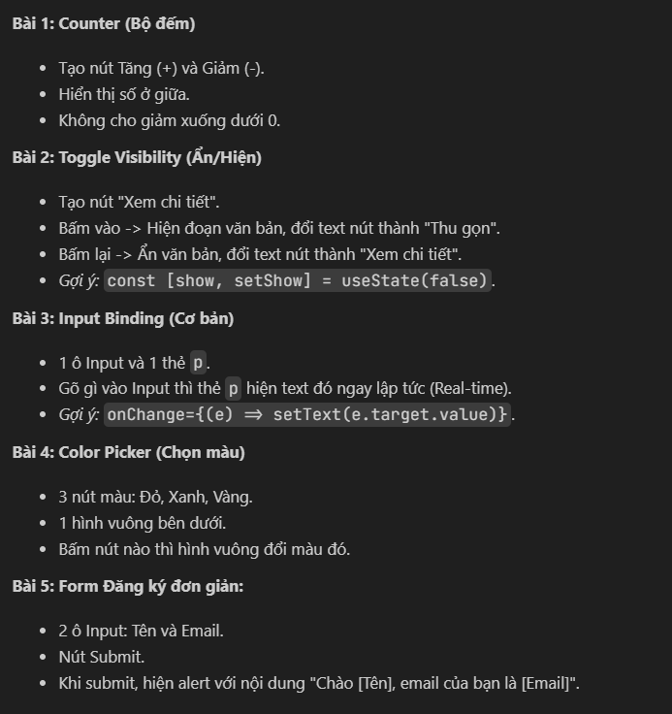
Bài tập thực hành tại lớp

Slide 12
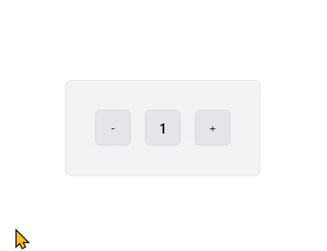
Ví dụ bài 1

Slide 13
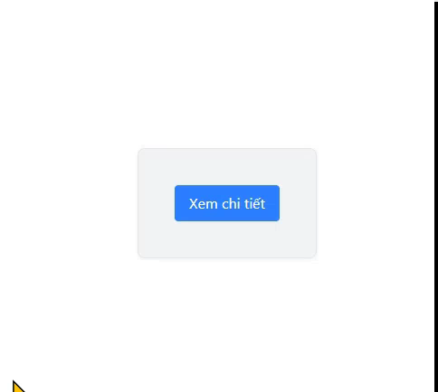
Ví dụ bài 2

Slide 14
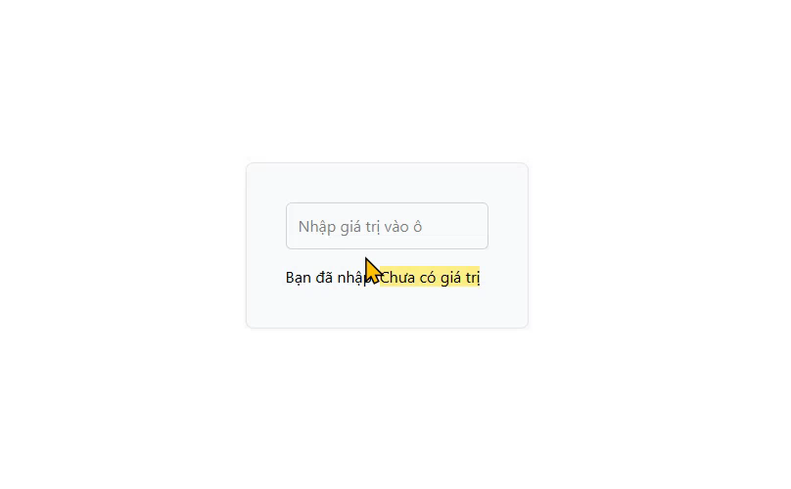
Ví dụ bài 3

Slide 15
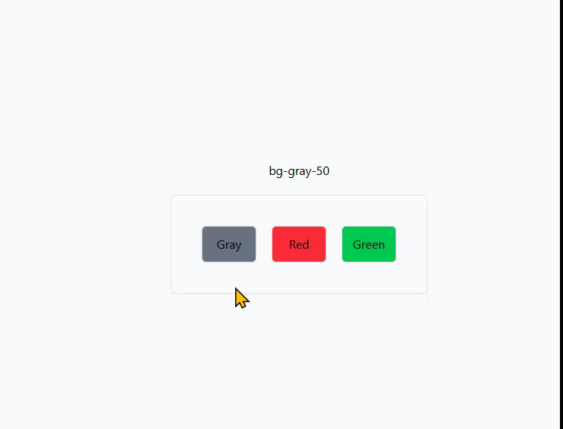
Ví dụ bài 4

